Slide 1
REACCIONES DE ELIMINACIÓN
CÁTEDRA DE QUÍMICA ORGÁNICA I I
DPTO. DE QUÍMICA INDUSTRIAL Y APLICADA
Profesor: Dr Edgardo Calandri

Slide 2
En la eliminación, una molécula pierde átomos o grupo de ellos.
En este proceso, se forma generalmente un enlace pi.
Como ya veremos, las reacciones de eliminación son muchas veces competitivas con las de sustitución.
Estudiaremos en qué condiciones se favorecen unas u otras.

Slide 3
Analicemos la siguiente reacción de eliminación:
El etóxido (base fuerte) puede remover un protón...
Y se forma este otro
Y se forma este enlace doble
De aquí
O de aquí…
2-bromo -butano
2-buteno (81%) 1-buteno (19%)
Con el protón forma etanol…
…Mientras que el bromo sale como bromuro
Podemos observar aquí, que son dos los productos de la eliminación, predominando el que presenta doble enlace interno.
La regla de Zaitsev dice que, en las eliminaciones inducidas por bases, los alquenos más sustituidos predominan sobre los menos sustituidos.

Slide 4
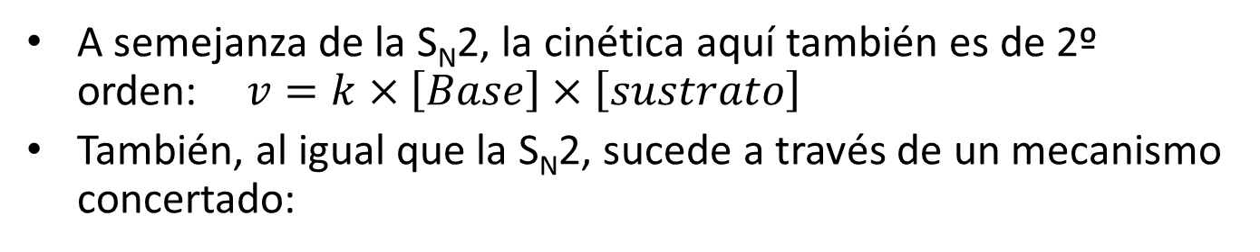
Eliminación E2 (bimolecular)
A semejanza de la S_{N}2, la cinética aquí también es de 2º orden:$v=k×\left[Base\right]×\left[sustrato\right]$
También, al igual que la S_{N}2, sucede a través de un mecanismo concertado:
Energía
Estado de transición
avance de la reacción

Slide 5
El estado de transición tiene una geometría antiperiplanar
Forma impedida estéricamente
La forma Anti no está impedida
Antiperiplanar
Sin periplanar
Hay otra razón para la prevalencia del mecanismo antiperiplanar:
La posición anti del grupo saliente, respecto al hidrógeno, deja a los orbitales sigma de uno y otro en direcciones paralelas, lo que garantiza un traslape efectivo de ambos orbitales

Slide 6
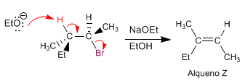
Este mecanismo concertado, antiperiplanar, determina la estereoquímica del producto final:
Meso (S,R) 1,2-dibromo-1,2-difeniletano
(E)-1bromo-1,2 difenileteno
(S, S) 1,2-dibromo-1,2-difeniletano
(Z)-1bromo-1,2 difenileteno
Otro ejemplo:
(2R,3S) 2-bromo, 3-metilpentano

Slide 7
El mecanismo concertado puede prevalecer aún sobre la regla de Zaitsev. Veamos el caso del cloruro de mentilo:
Hay dos hidrógenos periplanares al cloro: la reacción evoluciona hacia el producto más sustituido (Zaitsev)
Aquí ningún hidrógeno vecino al cloro es periplanar: no hay reacción, pero…
El cambio conformacional permite que un hidrógeno sea periplanar, pero el producto es anti-Zaitsev

Slide 8
Eliminación E1
A semejanza de la S_{N}1, el paso determinante de la E1 es la formación del ión carbenio
Sin embargo y a continuación, se elimina un H⁺ del carbono vecino al carbocatión.
1º etapa: pérdida de grupo saliente:
2º etapa: una base remueve al protón vecino
Etapa lenta
Etapa rápida

Slide 9
La etapa determinante de la E1 coincide con la S_{N}1: la formación del carbocatión.
Por consiguiente y casi en todos los casos, eliminación y sustitución unimoleculares ocurren en simultáneo.
Por ejemplo:
2-cloro-2-metilpropano 2-metil-2-propanol 2-metilpropeno
(64% ) (36%)

Slide 10
En la E1 se pierde el control estereoquímico
Habíamos visto que la eliminación E2 del cloruro de mentilo era estereoespécífica:
Pero en estas otras, se forman dos isómeros pues prevalece E1
En estas condiciones sólo se produce 2-menteno, por E2

Slide 11
En E1 el hidrógeno se elimina en la etapa rápida
El carbocatión se forma a distintas velocidades…
El control de la formación de productos es aquí
Energía crecinete
Coordenadas de reacción
18%
Por eso sólo se da el mismo % en los tres casos
Pero es el mismo en los tres casos
82%

Slide 12
El ejemplo del cloruro de metilo muestra que E1 y E2 compiten entre si. ¿Cómo influyen los factores?
Influencia de la base: si es fuerte, prevalece E2 sobre E1, porque sólo en el 1º participa la etapa determinante (comparar ejemplos anteriores)
Influencia del solvente: los solventes polares favorecen E1, por igual motivo que en S_{N}1. En cambio E2 es poco sensible a la polaridad, dado que el Ea disminuye la carga neta sobre el carbono.
Influencia del sustrato: tanto para E1 como E2 el orden es el mismo: 3º > 2º > 1º (el 1º no experimenta E1)
Orientación de la eliminación: para E1 predomina el producto de Saytzeff; para E2 también, siempre que se cumpla la periplanaridad
Estereoquímica: E1 no requiere una específica, sí lo hace E2.
Reordenamientos: pueden darse con E1, porque transcurre a través de un carbocatión, como en S_{N}1

Slide 13
¿Cómo predecir el resultado de una reacción nucleofílica?
Toda base es también un nucleófilo por consiguiente, la eliminación también compite con la sustitución.
Con un buen nucleófilo (CN⁻, RS-, I⁻, NH₃ o Br⁻) y sustrato primario la reacción irá por SN2 o E2. Este último se favorece si el nucleófilo es impedido, por ej.:
ter-Butóxido
Si el sustrato es terciario y el nucleófilo es base fuerte, experimentará E2, pero con una base débil se obtendrán mezclas de productos SN1 y E1:
 | Éter etil ter-butílico | 2-metilpropeno
CH₃CH₂O⁻ Na⁺/EtOH | 3% | 97%
EtOH a reflujo | 80% | 20%

Slide 14
Con el grupo saliente en carbono secundario las reacciones son mucho más complejas y difíciles de predecir y es común que se obtengan mezclas.
Con un buen nucleófilo puede darse tanto S_{N}2 como E2. Si es una base débil, prevalecerá el primero, si es base fuerte, la E2 será la reacción predominante.
BASE DÉBIL
BASE FUERTE
Las reacciones con carbonos secundarios, alílicos o bencílicos también pueden ir por S_{N}1 o E1, cuando se emplean nucleófilos poco básicos y solventes próticos

Slide 15
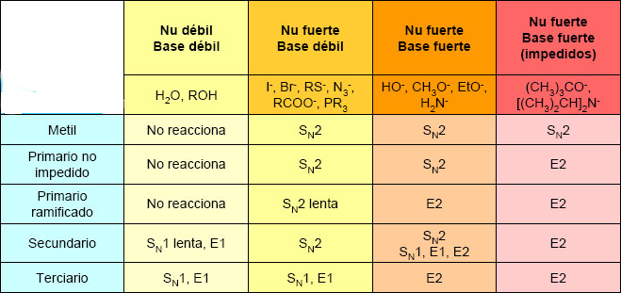
Tabla resumen:
Tipo de Sustrato

Slide 16
CONTINUAMOS LA SIGUIENTE CLASE

